Slide 1
ФОРМИРОВАНИЕ ПЕРЕЧЕНЯ КАИП НА 2025 ГОД
И ПЛАНОВЫЙ ПЕРИОД 2026 - 2027 ГГ.
В целях включения объектов социальной инфраструктуры муниципальной собственности в Перечень КАИП в соответствии с постановлением Правительства края от 05.04.2012 № 95-пр НЕОБХОДИМО:
МУНИЦИПАЛЬНЫМ ОБРАЗОВАНИЯМ КРАЯ
в срок до 01 марта 2024 г. направить в министерство образования и науки края:
заявку на включение объекта в Перечень КАИП на 2025 год и плановый период
2026 – 2027 годов
заявку на включение объектов в Перечень перспективного строительства объектов
на период 2025 – 2029 годов
МИНИСТЕРСТВУ ОБРАЗОВАНИЯ И НАУКИ КРАЯ
в срок до 01 июня 2024 г.:
сформировать отраслевой ранжированный перечень объектов
актуализировать перечень перспективного строительства объектов на период до 2029 года

Slide 2
ОБЪЕКТЫ, ПО КОТОРЫМ ПРЕДОСТАВЛЕНИЕ ЗАЯВОК
В ПЕРЕЧЕНЬ КАИП И ППСО ОБЯЗАТЕЛЬНО
МДОУ детский сад комбинированного вида № 134 г. Комсомольск-на-Амуре (реконструкция)
МОУ СОШ № 38 г. Комсомольск-на-Амуре (реконструкция)
Детский сад на 140 мест в с. им. П. Осипенко
Детский сад на 75 мест в с. Джонка Нанайского муниципального района
Школа на 800 мест в г. Бикин
Школа с детским садом на 40 мест в с. Удское Тугуро-Чумиканского района
Второй учебный корпус (спортивный зал) МБОУ ООШ п. Синда Нанайского района
Школа на 50 мест с детским садом на 20 мест в с. Тавлинка Солнечного района
Детский сад на 320 мест в районе ул. Шатова г. Хабаровска
Школы и детские сады г. Хабаровска, предусмотренные долгосрочным планом комплексного социально-экономического развития Хабаровской городской агломерации до 2030 года, с началом строительства в 2025 – 2027 годах
Контактный телефон для связи указанным по вопросам:
(4212) 42-07-66 Кардаш Кирилл Павлович

Slide 3
РАСПРЕДЕЛЕНИЕ СУБСИДИЙ ИЗ КРАЕВОГО БЮДЖЕТА НА 2024 ГОД
МУНИЦИПАЛЬНЫЕ ОБРАЗОВАНИЯ |  | НАИМЕНОВАНИЕ СУБСИДИИ/ СУММА КБ МЛН. РУБ.
 | ИТОГО 206,7 | Доступная среда | Модернизация пищеблоков | Капитальный ремонт | Антитеррор | Замена АПС | Ремонт спортзалов
 |  | 5,1 | 5,0 | 10,0 | 89,7 | 84,8 | 12,1
Город Хабаровск | 57,5 | - | - | - | 39,1 | 18,4 | -
Амурский район | 20,9 | - | - | - | 3,9 | 17,0 | -
Аяно-Майский район | 1,1 | - | - | - | - | 1,1 | -
Бикинский район | 13,7 | - | 0,3 | - | 4,2 | 9,2 | -
Ванинский район | 2,5 | 2,5 | - | - | - | - | -
Верхнебуреинский район | 3,4 | - | - | - | 3,4 | - | -
Вяземский район | 8,5 | - | - | - | 3,0 | 5,5 | -
Комсомольский район | 0,7 | - | 0,7 | - | - | - | -
Район имени Лазо | 21,4 | 2,6 | 1,1 | - | 4,0 | 13,7 | -
Николаевский район | 20,7 | - | 1,5 | - | 19,2 | - | -
Охотский район | 4,2 | - | - | - | 3,1 | 1,1 | -
Советско-Гаванский район | 5,6 | - | - | - | 1,5 | 4,1 | -
Солнечный район | 32,5 | - | 1,4 | 10,0 | 2,6 | 12,3 | 6,2
Хабаровский район | 14,0 | - | - | - | 5,7 | 2,4 | 5,9

Slide 4
МОНИТОРИНГ ИСПОЛНЕНИЯ СОГЛАШЕНИЙ В 2024 ГОДУ
ЕЖЕНЕДЕЛЬНО по средам до 15.00 час. начиная с 6 марта 2024 г.
по системе электронного документооборота Правительства края (СЭД)
ТАБЛИЦА МОНИТОРИНГА, СОДЕРЖАЩАЯ ДАННЫЕ:
ссылка на закупку в ЕИС
фактический срок начала работ
срок завершения работ по договору
уровень готовности, %
результат работы за неделю (текстовая часть)
оценка риска незавершения работ
в установленный срок
ссылка для скачивания подтверждающих документов, фотоматериалов
ПРИЛОЖЕНИЯ (ЧЕРЕЗ ОБЛАКО):
договоры (контракты), акты выполненных работ, платежные поручения, заключения госэкспертизы, проектная документация, сметные расчеты, фотоматериалы, подтверждающие состояние объекта
до начала ремонтных работ, на этапе
их выполнения и после окончания
всех видов работ (15-20 фото)

Slide 5
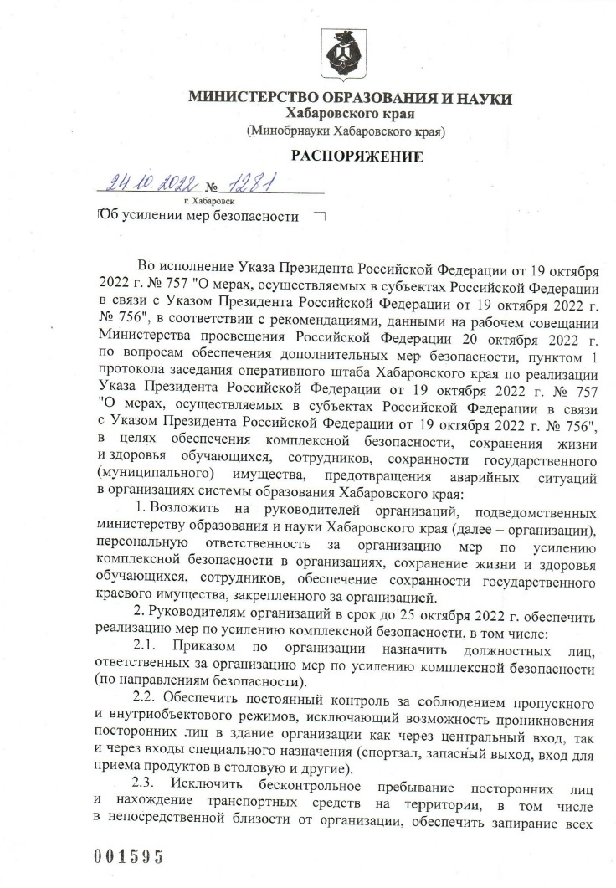
ОБЕСПЕЧЕНИЕ БЕЗОПАСНОСТИ В ПРЕДДВЕРИИ
8 МАРТА И НА ПЕРИОД ПРОВЕДЕНИЯ ВЫБОРОВ
Указ Президента Российской Федерации
от 19.10.2022 № 757
Распоряжение министерства образования
и науки края от 24.10.2022 № 1281
"Об усилении мер безопасности"
ПОСТОЯННОЕ ДЕЙСТВИЕ

Slide 6

АНТИТЕРРОРИСТИЧЕСКАЯ ЗАЩИЩЕННОСТЬ
ПРОВЕСТИ ВНЕПЛАНОВЫЕ ПРОВЕРКИ:
знаний обучающихся и персонала требований ПБ и АТЗ (АЛГОРИТМЫ)
работоспособности систем связи и оповещения
ОБЕСПЕЧИТЬ ИСПРАВНОЕ СОСТОЯНИЕ:
системы видеонаблюдения
ручных и стационарных металлоискателей
системы контроля и управления доступом (в том числе домофонного типа)
систем аварийного и периметрального освещения
иных элементов систем безопасности.
УВЕЛИЧИТЬ частоту обходов помещений и территории
ИСКЛЮЧИТЬ бесконтрольное пребывание посторонних лиц и нахождение транспортных средств
на территории учреждений. ОБЕСПЕЧИТЬ должные пропускной и внутриобъектовый режимы

Slide 7




ПОЖАРНАЯ БЕЗОПАСНОСТЬ
ПРОВЕСТИ ВНЕПЛАНОВЫЕ ПРОВЕРКИ:
технического состояния электрических сетей
электроустановок
вентиляционных систем
подсобных вспомогательных помещений
ИСКЛЮЧИТЬ:
эксплуатацию электрической проводки с видимыми нарушениями изоляции
электроустановочных изделий с повреждениями
СОБЛЮДЕНИЕ ТРЕБОВАНИЯ ПО ЗАПРЕТУ КУРЕНИЯ
Ст. 12 Федерального Закона от 23.02.2003 № 15-ФЗ
"Об охране здоровья граждан от воздействия окружающего табачного дыма
и последствий потребления табака или потребления никотинсодержащей продукции"

Slide 8
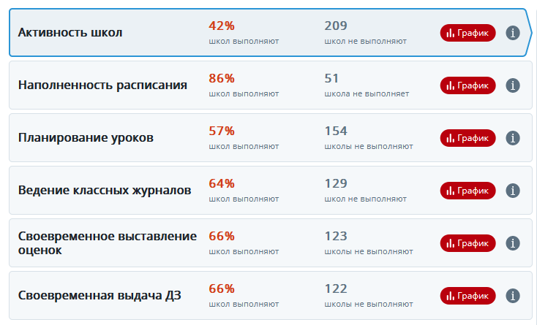
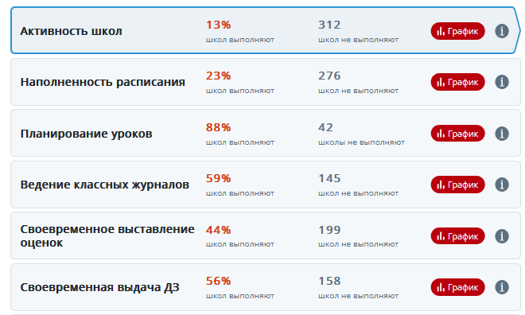
Выполнение целевых показателей использования региональной ГИС электронных журналов и дневников
Неделя с 07.01.2024-13.01.2024
Неделя с 18.02.2024-24.02.2024
- 32 %
- 63 %
- 31 %
- 5 %
- 22 %
- 10 %
Технический сбой
«Короткая» неделя
Дополнительные каникулы в начальной школе

Slide 9
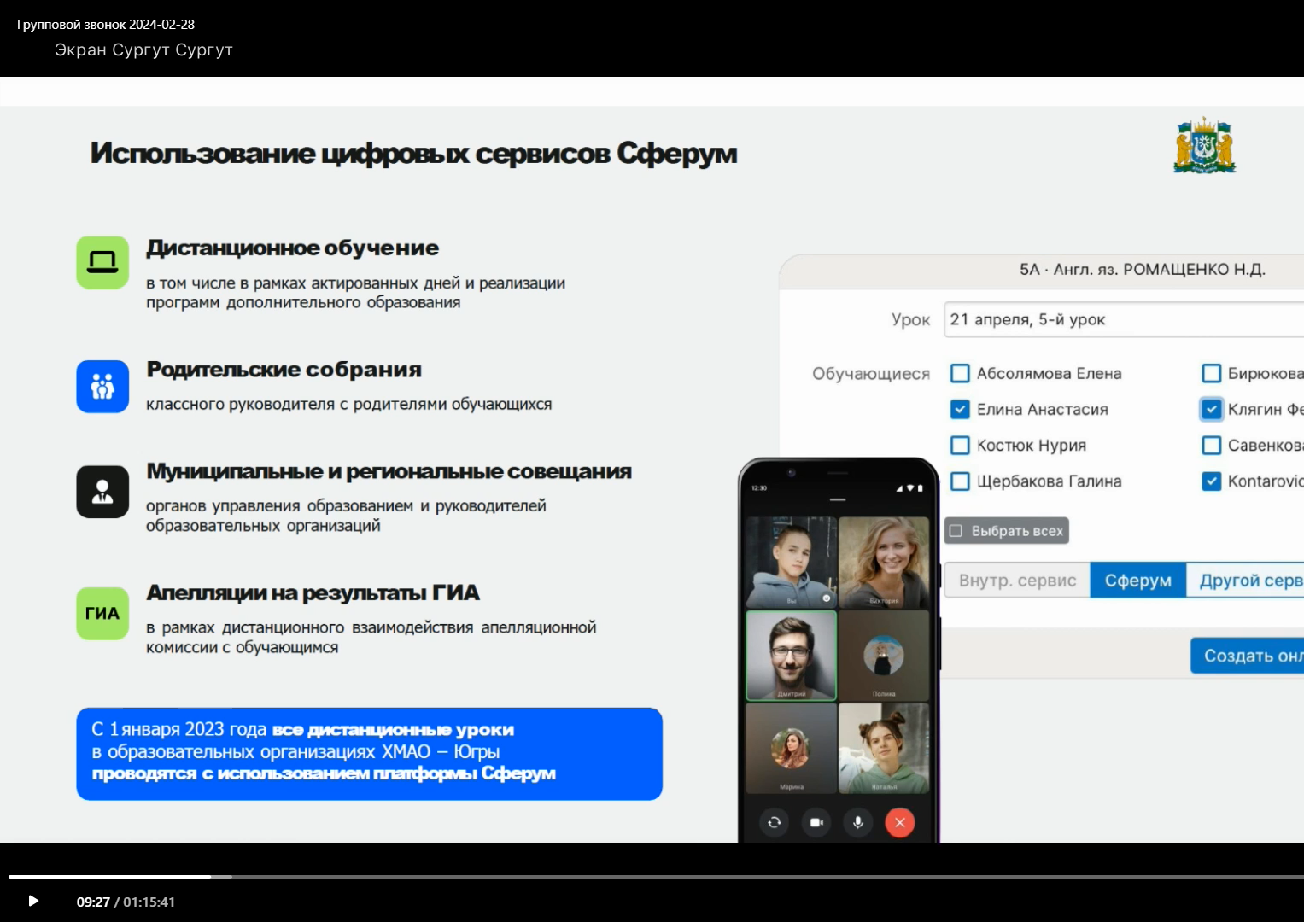
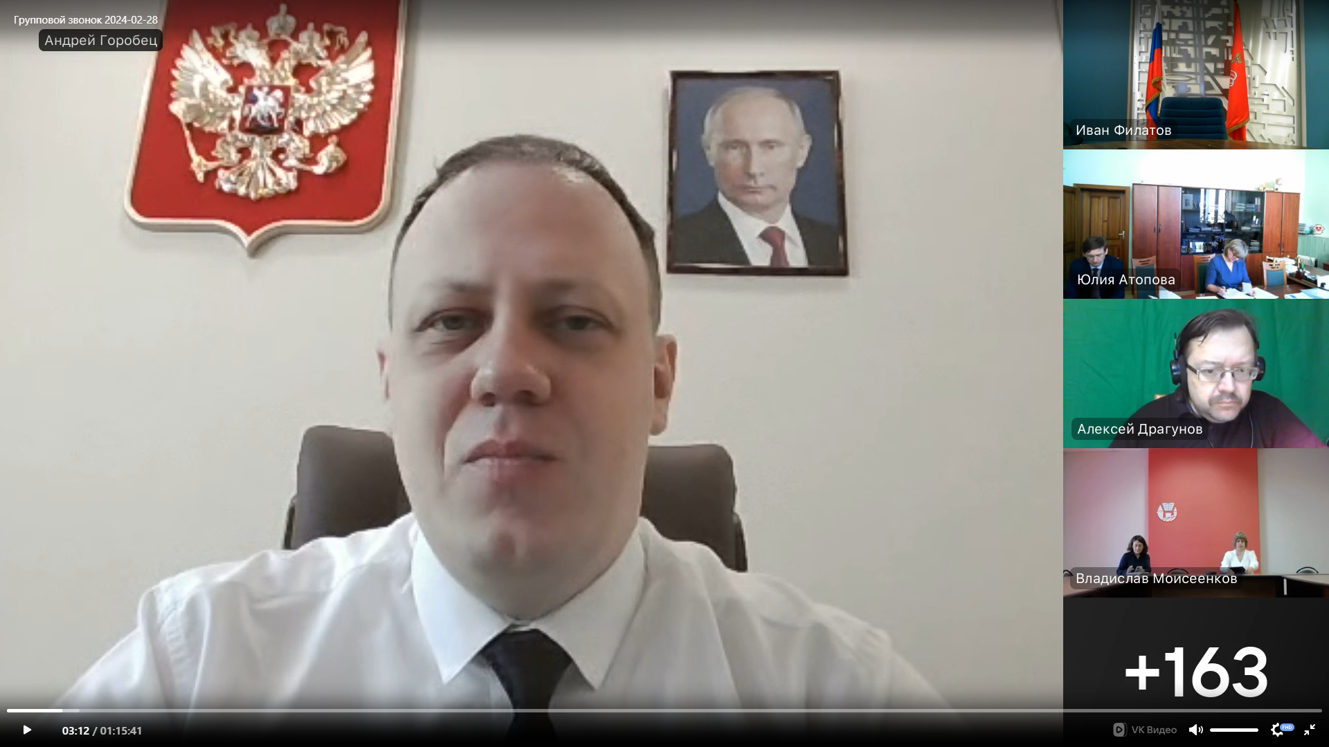
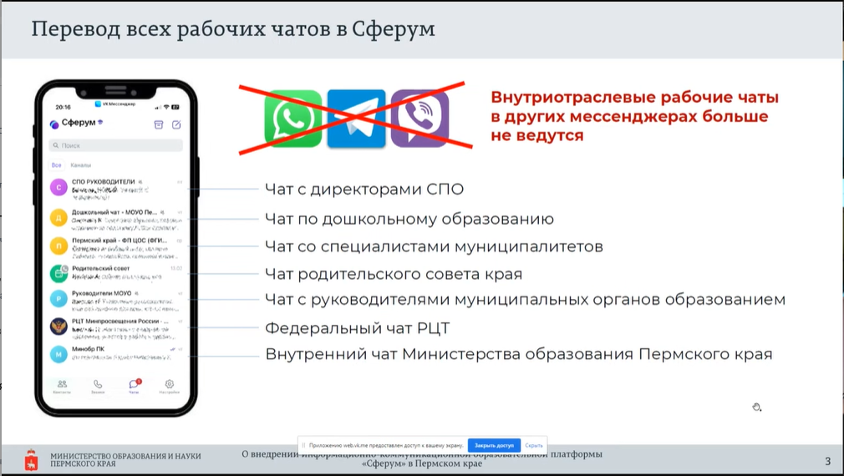
Использование информационно-коммуникационной образовательной платформы «Сферум»
ВКС «Представление регионального опыта внедрения информационно-коммуникационной образовательной платформы в образовательный процесс» 28.02.2024

Slide 10
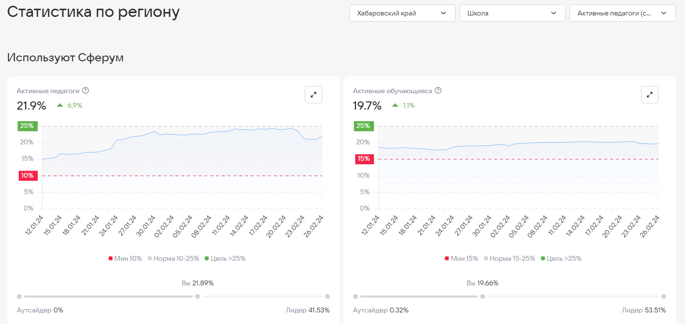
Использование информационно-коммуникационной образовательной платформы «Сферум»

Slide 11
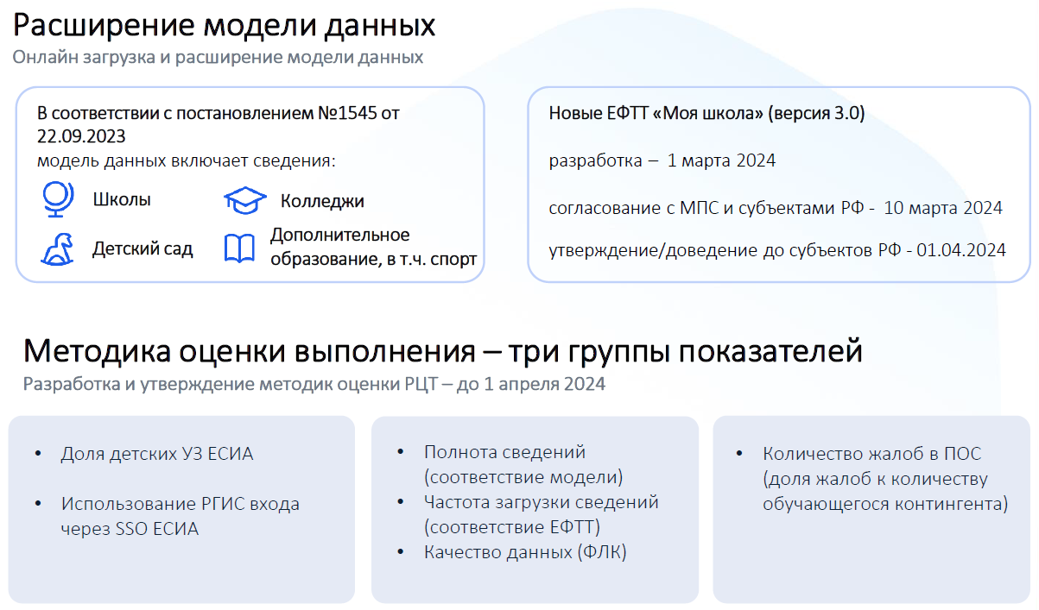
Обновление Единых функционально-технических требований (ЕФТТ) по интеграции региональных информационных систем в сфере образования с ФГИС «Моя школа» и по передаче сведений через витрины данных
ВКС Минцифры России и Минпросвещения России 27.02.2024

Slide 12
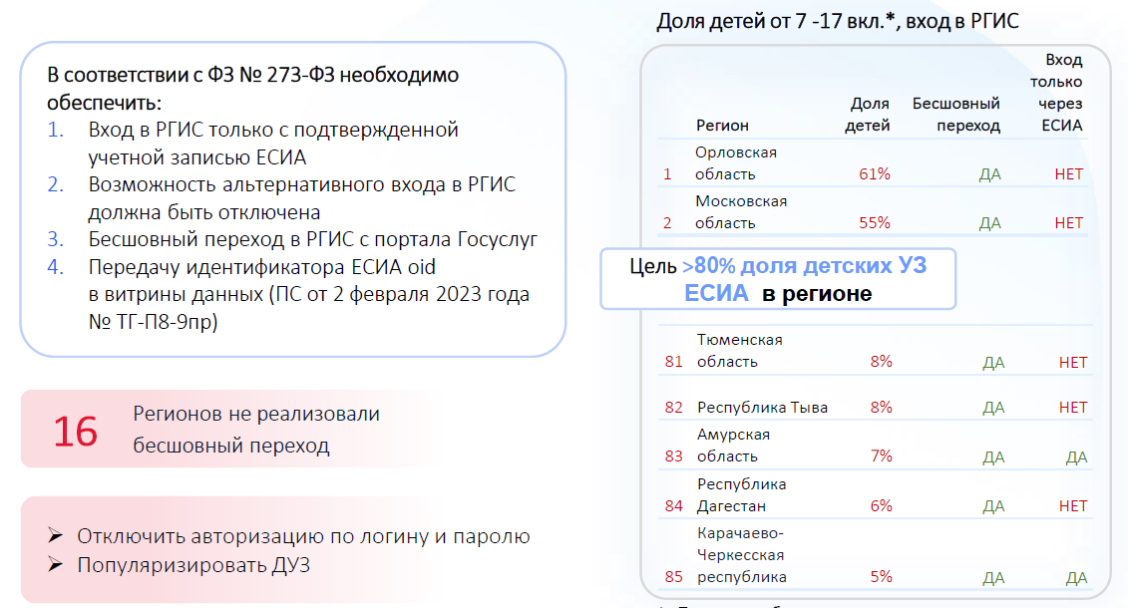
Авторизация в региональной информационной системе в сфере образования через ЕСИА

Slide 13
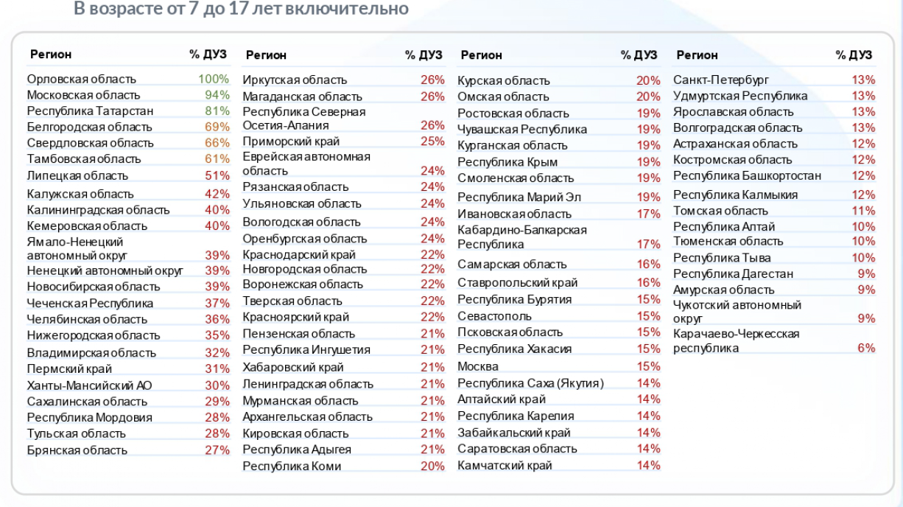
Задача: создание детских учетных записей ЕСИА для авторизации в региональной ИС и ФГИС «Моя школа»

Slide 14
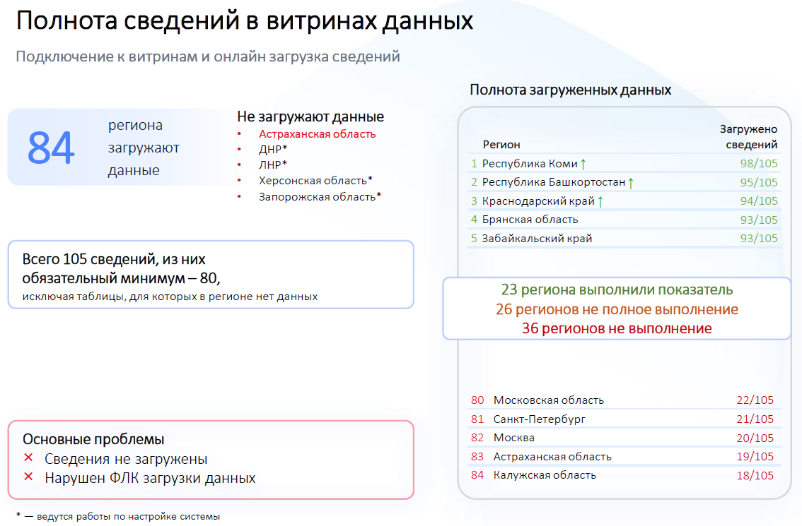
Задача: обеспечение полноты данных в региональной ИС

Slide 15
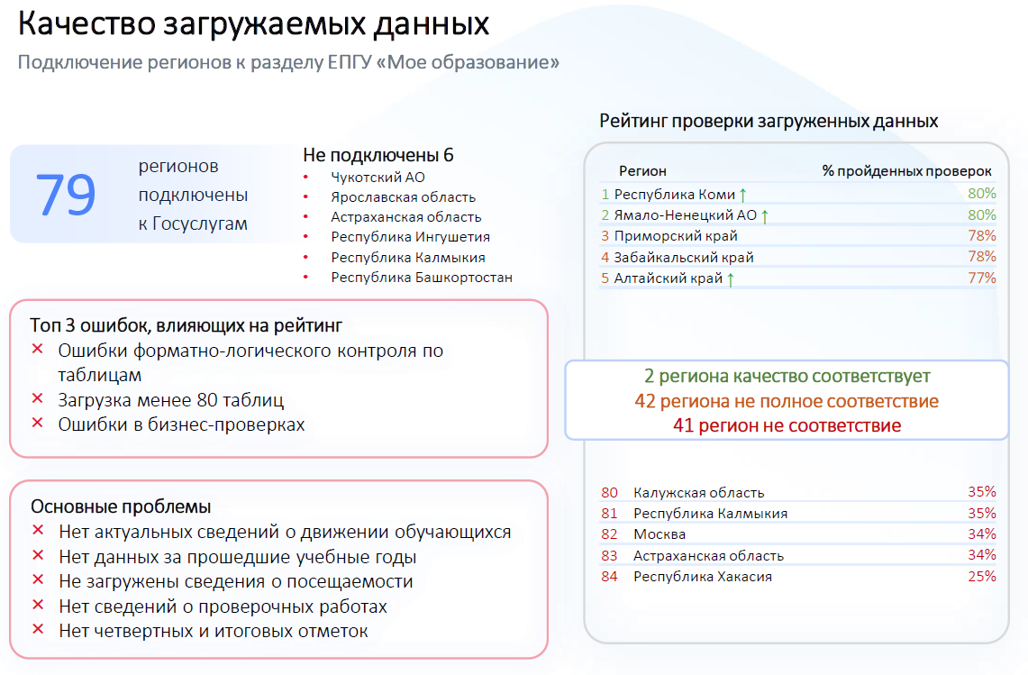
Задача: обеспечение качества данных в региональной ИС

Slide 16
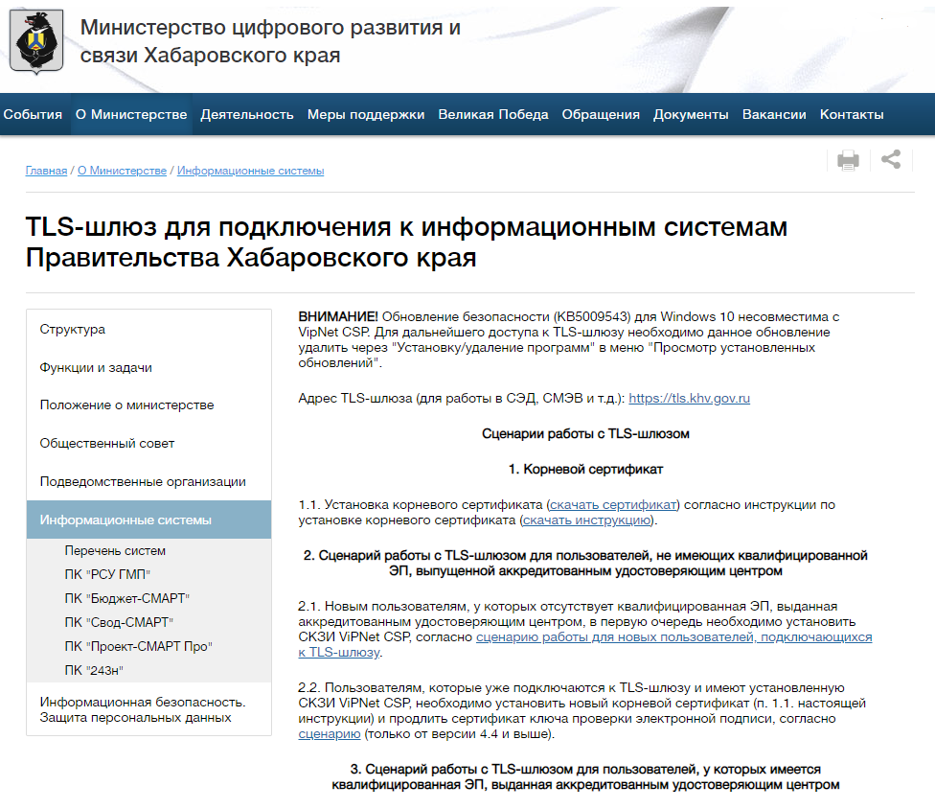
Межведомственное взаимодействие с минсоцзащиты края
в части подтверждения информации об обучении учащихся
в школе через региональную СМЭВ
1. Организация защищенного канала связи по инструкциям министерства цифрового развития и связи края
(https://mits.khabkrai.ru/O-Ministerstve/Informacionnye-sistemy/516)
Отдел информационной безопасности министерства цифрового развития и связи края:
тел. 40-20-68

Slide 17
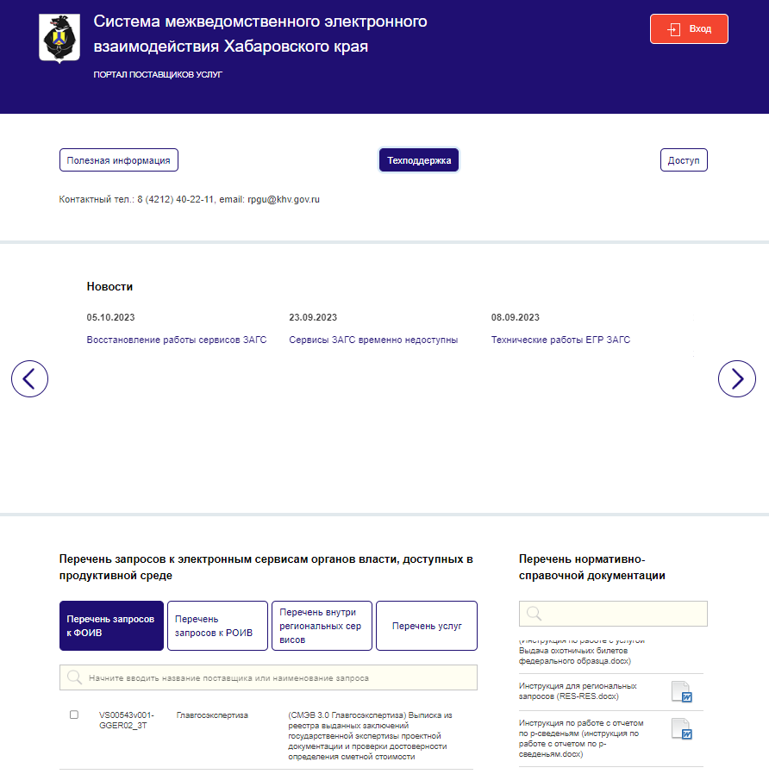
Межведомственное взаимодействие с минсоцзащиты края
в части подтверждения информации об обучении учащихся
в школе через региональную СМЭВ
2. Регистрация пользователей в РСМЭВ
3. Ежедневный вход зарегистрированных пользователей в РСМЭВ с целью проверки поступивших запросов и подготовки ответов на них
Техническая поддержка РСМЭВ:
тел. 40-22-11

Slide 18
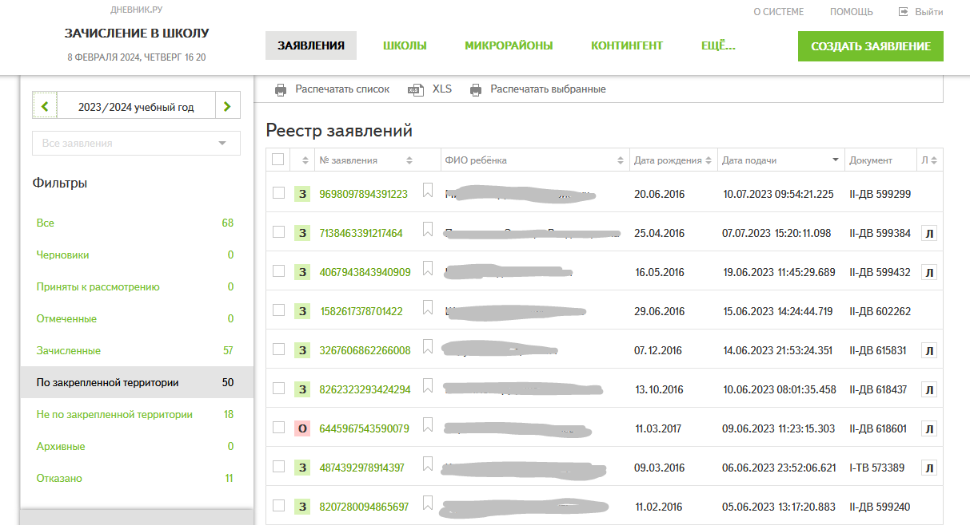
Задачи по подготовке к приему в электронном виде заявлений на зачисление в 1 классы школ на следующий учебный год
в региональной АИС «Зачисление в ОО» c 1 апреля 2024 г.
https://enrollment.khv.gov.ru/
✅ Актуализировать учетные записи муниципальных администраторов
✅ Создать/актуализировать школы в разделе "Школы"
✅ Создать/актуализировать данные по образовательным районам
✅ Добавить в образовательные микрорайоны на 2024/25 учебный год школы и адреса
✅ Создать/актуализировать профили сотрудников школ
С 1.03.2024 появится кнопка "Перенести адреса с 2023/24 уч. года" и это можно будет сделать автоматически!

